Slide 1
إدارة التغيير الشخصى

Slide 2
المستقبل هنا

Slide 3
التغيير في كل مكان

Slide 4
أثر التغيير

Slide 5
الاستجابة للتغيير

Slide 6
العناية بالجسم

Slide 7
أسس التغيير

Slide 8
ليس من المهم أن يكون لديك مهارات إتقان التعامل مع التغيير، ولكن الأهم أن يكون لديك الرغبة في إحداث التغيير والاستفادة من مستجدات التغيير في الحياة

Slide 9
أساليب الاستفادة من المستجدات والمتغيرات
دراسة وتطوير مهارات فنية وإنسانية جديدة
01
السعي نحو من يعملون الأمور أو من يتعلمون
02
ادفع بنفسك وراء أساليب التنفيذ نفسها
03
تعلم أن تتصرف دون أن يكون لديك معلومات كافية
04

Slide 10
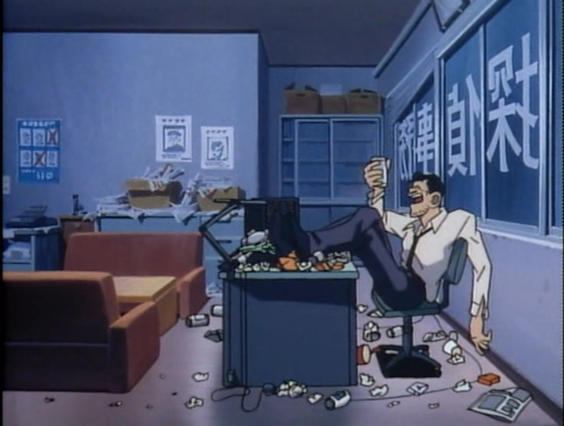
تأسيس الأمان في مكان العمل

